Slide 1
Проект «Книга о моей маме» для детей старшего дошкольного возраста
Составил: Асекретова Ольга Владимировна, воспитатель 1 кв. категории
Никитюк Светлана Геннадьевна, воспитатель
1 кв. категории.

Slide 2
Проблема
К сожалению, ускоренный темп современной жизни, большая загруженность женщин на работе, стремление к ускоренной карьере, решение бытовых проблем приводит к тому, что между самыми близкими людьми – матерью и ребенком – теряется связующая нить взаимопонимания.

Slide 3
Цель
сформировать осознанное понимание значимости матерей в жизни детей

Slide 4
Задачи
углубить знания детей о роли мамы в их жизни;
способствовать развитию детской речи через выразительное чтение стихов, пословиц, составление рассказов о маме;
развивать творческие способности, желание делать подарки маме
воспитывать доброе, заботливое отношение к маме.

Slide 5
Тип проекта
творческий, групповой, краткосрочный С 10.11.14. по 28.11.14.
участники проекта: дети старшей группы, воспитатели, родители.

Slide 6
Ожидаемые результаты
Дети освоили смысл ключевых понятий проекта: «уважительность», «заботливость», «внимательность».
Дети стали внимательнее и уважительнее относиться к близким людям, в данном случае, к маме.
Фотогазета «Отдых наших мам»
Продуктивная деятельность «Книга для мамы».

Slide 7
Этапы проекта
Организационный этап :
Беседа с детьми о значении праздника «День матери». Беседа о маме.
НОД на тему «Моя мама - самая лучшая».
Работа с родителями. Консультирование родителей по теме проекта. Помощь в оформление фотогазеты. Подбор пословиц о маме.
Заучивание стихотворений и пословиц о маме, слушание песен .

Slide 8
Практический этап
Выставка рисунков «Портрет моей мамы»
Рассматривание слайдов с репродукциями женских портретов.
«На книжной полке» (чтение детской литературы).
Оформление газеты «Отдых наших мам».
Изготовление подарков для мам.
Составление рассказов «Увлечения моей мамы».

Slide 9
Заключительный этап
Оформление книжной выставки.
Выставки творческих работ детей.
Создание коллективной работы «Букет для мамы»
Вручение подарков мамам .
Знание стихов, песен, пословиц и поговорок о маме.

Slide 10
Познавательное развитие | Социально – коммуникативное развитие | Художественно – эстетическое развитие
НОД : «Моя мама самая лучшая»; Беседа «Мамы всякие нужны, мамы всякие важны!» Беседа с детьми о значении праздника «День матери». Беседа о маме. | с/р игра «Семья» д/и «Назови ласково» д/и «Моя мама самая…» Настольный театр «Волк и семеро козлят» | Рисование «Портрет мамы»; Аппликация: «Цветы для мамы»; Рисование с эл-ми аппликации «Платье для мамы» Коллективная работа: «Букет для мамы»
Речевое развитие | Взаимодействие с семьей | Физическое развитие
Составление рассказов «Увлечения моей мамы» Чтение рассказа В. Осеева «Сыновья». Беседа по рассказу. Чтение литературных произведений: А.Барто «Разлука», Б. Емельянов «Мамины руки», К. Кубилинкас «Мама», Э.Мошковская «Я маму мою обидел…», Н. Саконская «Разговор о маме», | Сбор фотография для оформления фотогазеты «Отдых наших мам»; Оформление обложек для книг «Книга для мамы»; Подбор пословиц и поговорок о маме. | Пальчиковая гимнастика «Этот пальчик – дедушка…» П/И «Наседка и цыплята» П/И «Котик и курица»

Slide 11
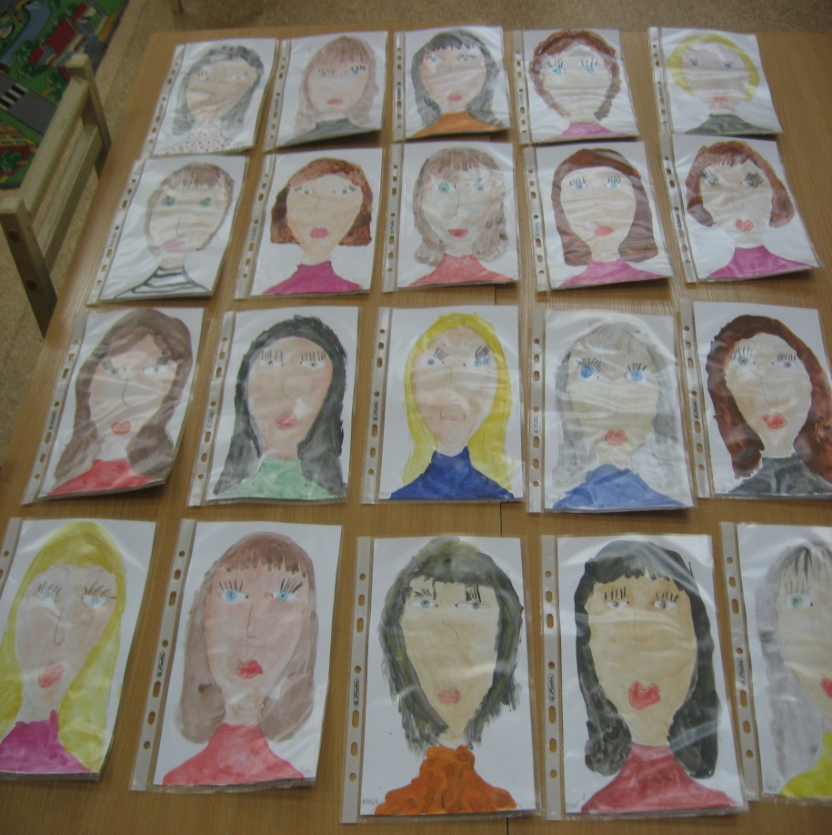
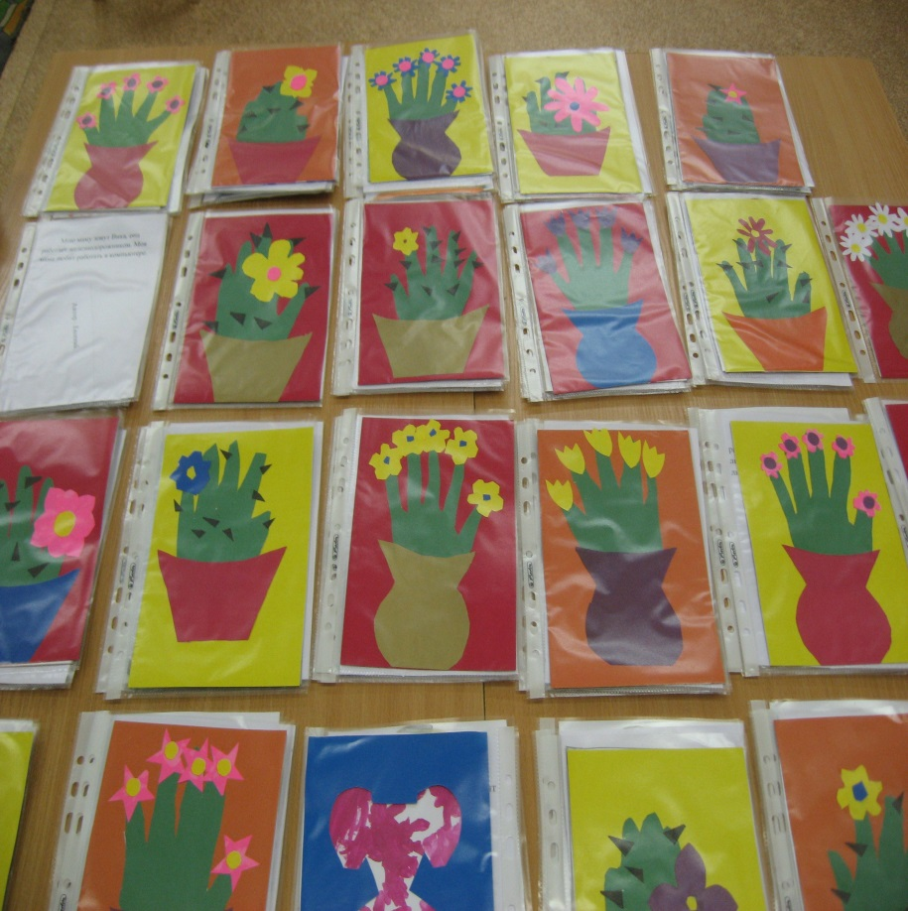
Реализация проекта
Книга для мамы

Slide 12
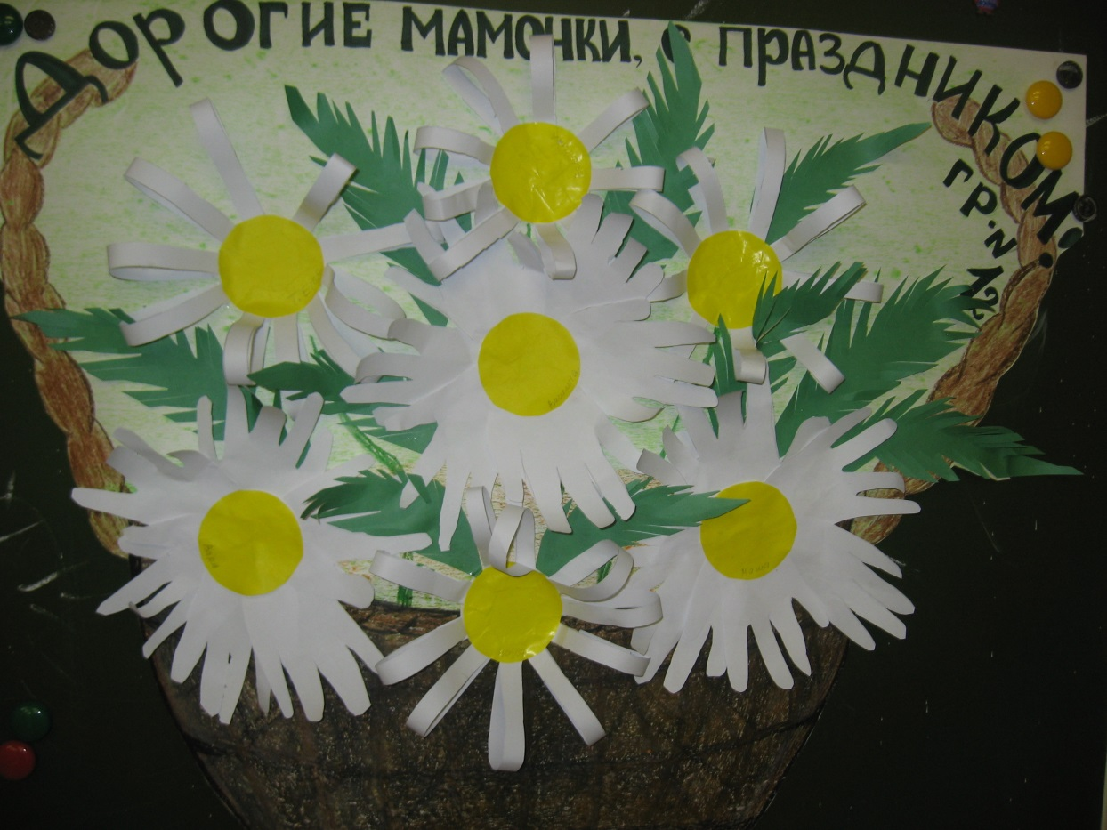
Коллективная работа

Slide 13
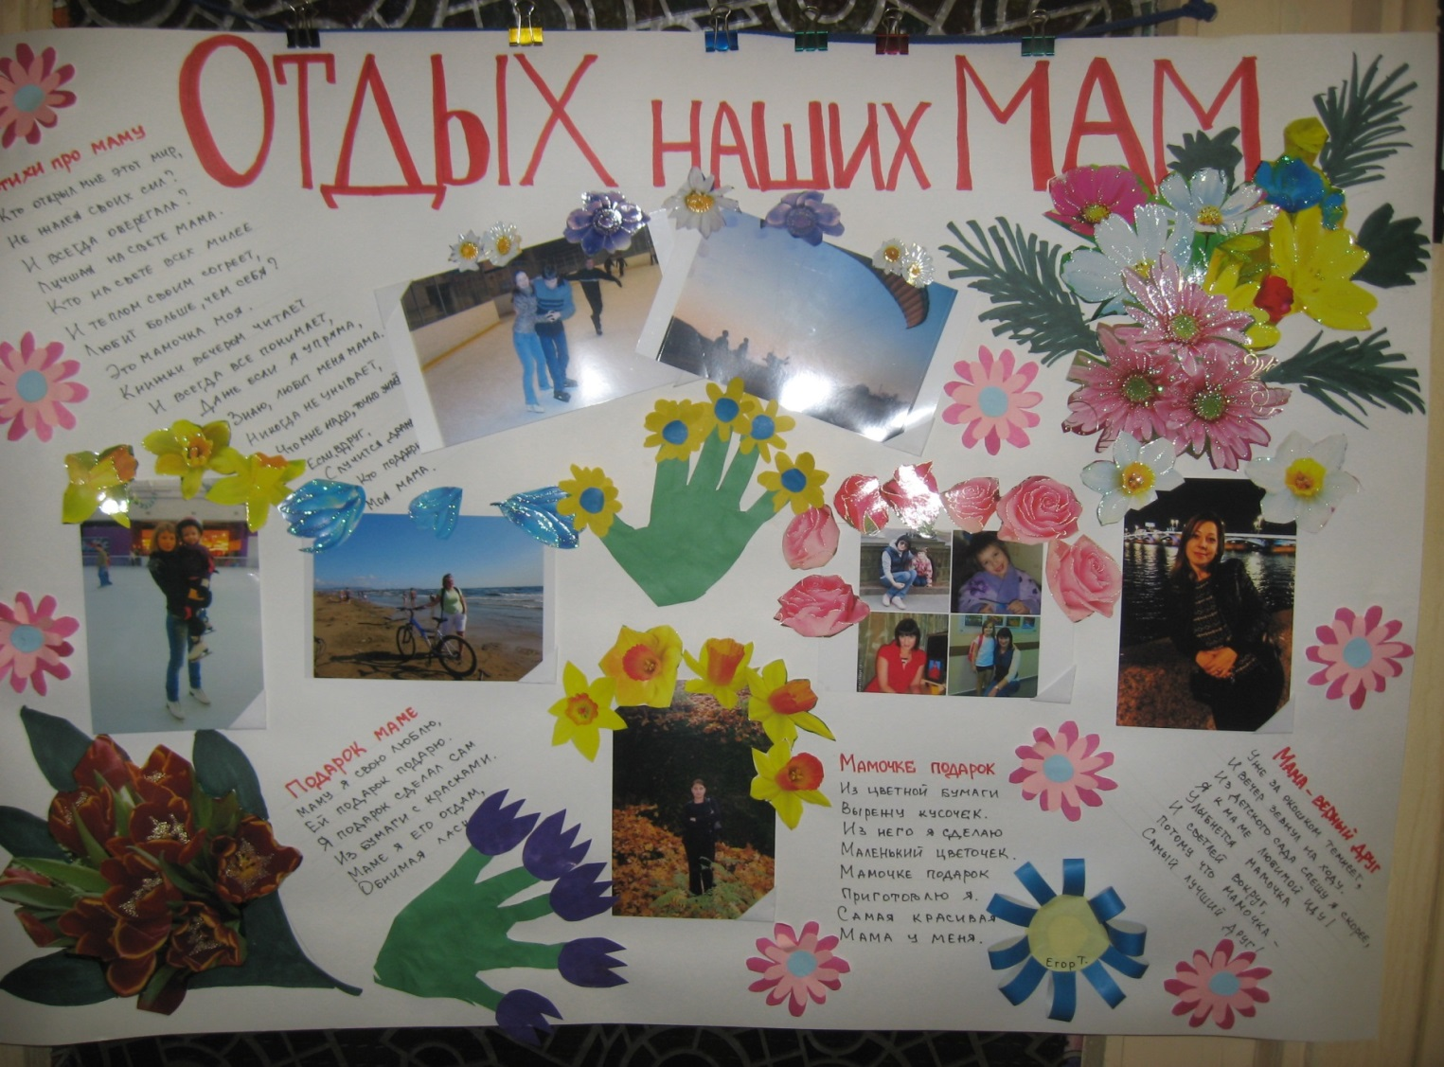
Фотогазета
«Отдых наших мам»

Slide 14
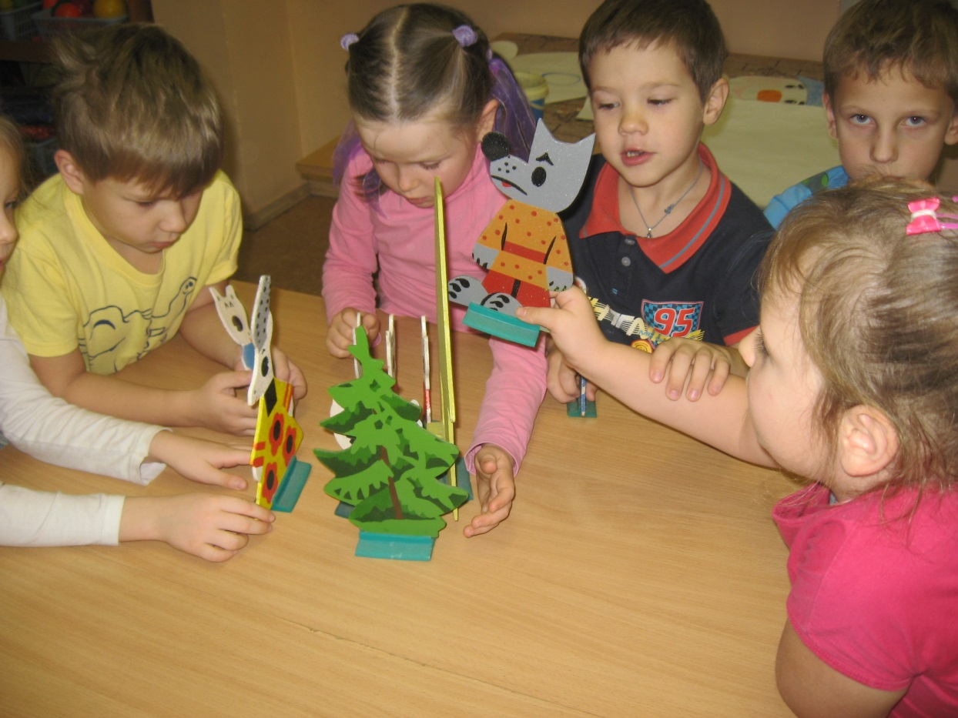
Театрализация сказки
«Волк и семеро козлят»

Slide 15
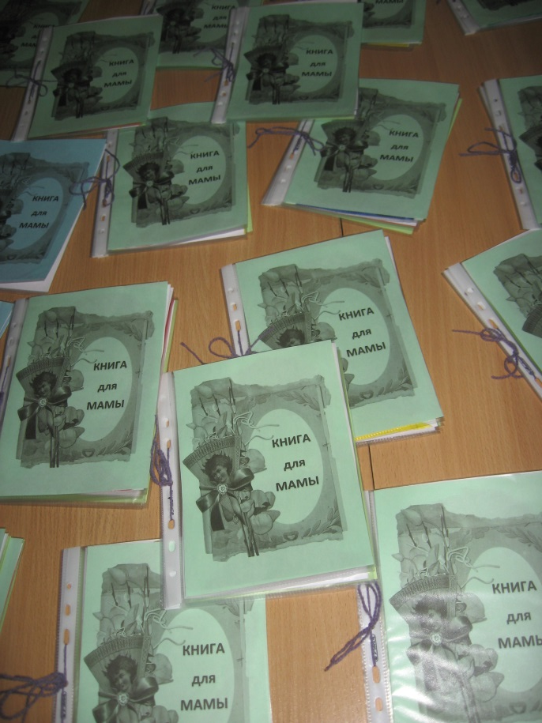
Итоговый результат
Обложки для наших книг сделал папа воспитанника нашей группы.

Slide 16
